Slide 1

KHTN 9
Chủ đề 2: Ánh sáng
Bài 4. Hiện tượng tán sắc ánh sáng Màu sắc ánh sáng

Slide 2



Slide 3


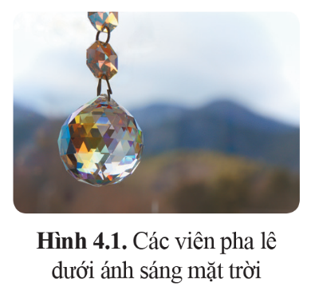
Khi quan sát dưới ánh sáng mặt trời, ta thấy các viên pha lê ở hình 4.1
có nhiều màu sắc.
Vì sao lại có hiện tượng như vậy?
Gợi ý:
Viên pha lê bị tán sắc ánh sáng
nên tạo nên nhiều màu sắc.

Slide 4


Slide 5

NỘI DUNG BÀI HỌC
Tán sắc ánh sáng qua lăng kính.
Màu sắc các vật.
I
II

Slide 6



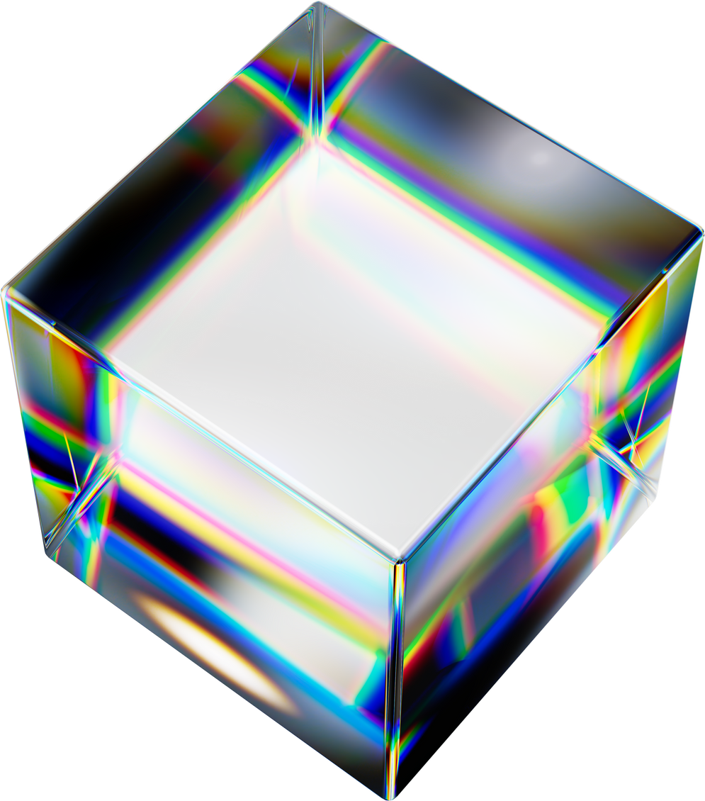
I.
TÁN SẮC QUA LĂNG KÍNH

Slide 7
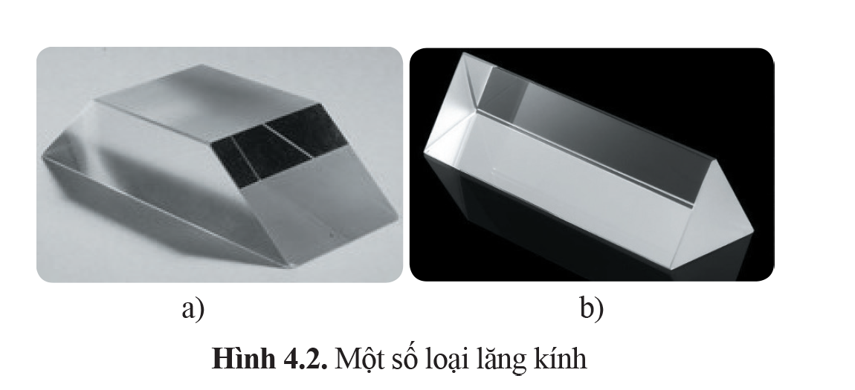

1. Lăng kính
Em hãy mô tả đặc điểm về hình dạng của các lăng kính ở hình 4.2

Slide 8
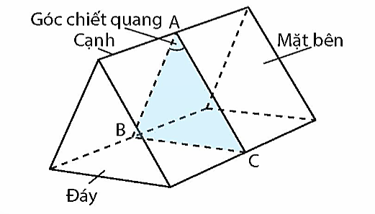
KHÁI NIỆM
Các phần tử của lăng kính gồm:
Cạnh
Đáy
Hai mặt bên.
Lăng kính
Một khối trong suốt, đồng chất,
thường có dạng lăng trụ tam giác.
Là một bộ phận quan trọng trong một số thiết bị dùng để phân tích ánh sáng.

Slide 9

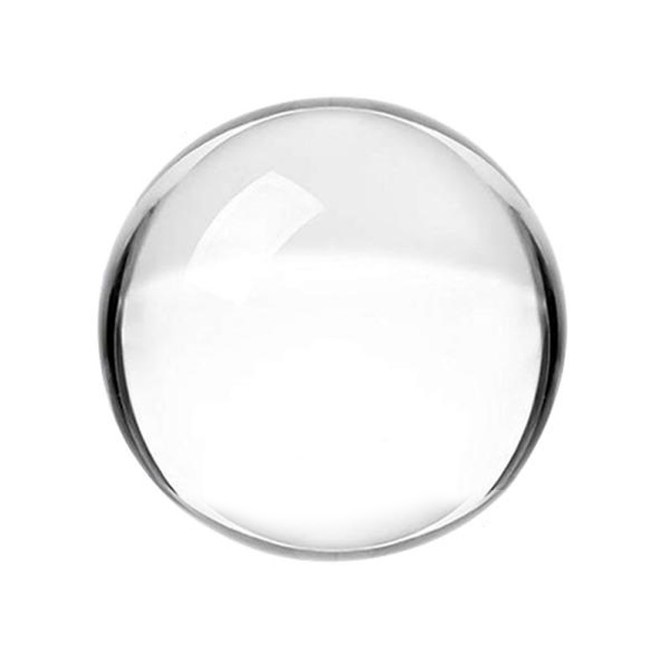


Câu hỏi 1 (SGK – tr24)
Nêu một số vật trong suốt xung quanh em có hình dạng giống như lăng kính.
THẢO LUẬN NHÓM ĐÔI
Trả lời:
Quả bóng thủy tinh
Đĩa CD
Bong bóng xà phòng

Slide 10

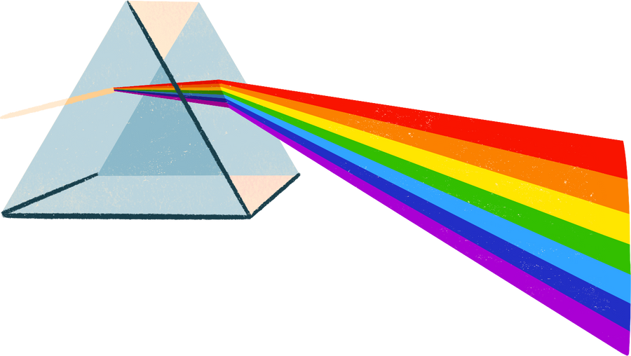
KẾT LUẬN
Lăng kính là một khối đồng chất, trong suốt có hai mặt không song song.
Lăng kính thường có dạng trụ tam giác.
Lăng kính có hai mặt bên và đáy.

Slide 11

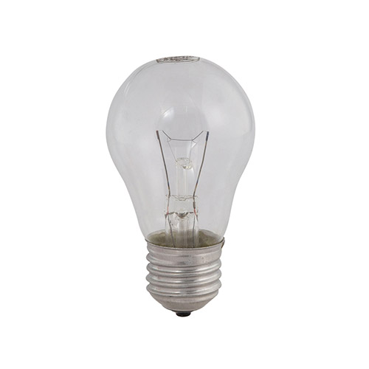
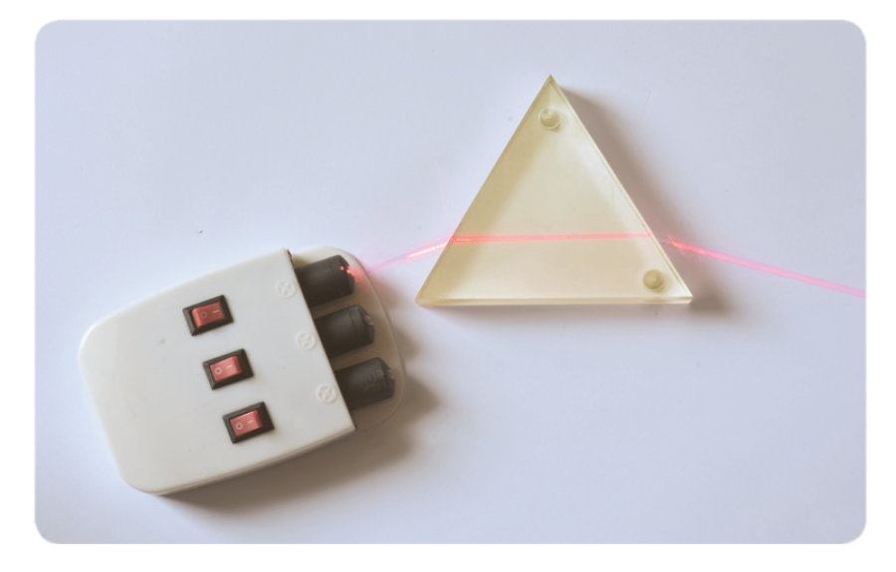
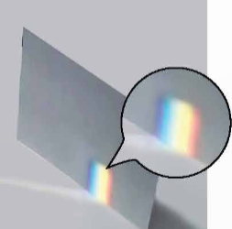
2. Đường đi của tia sáng qua lăng kính
Thí nghiệm tìm hiểu đường truyền của tia sáng qua lăng kính
Lăng kính
Chuẩn bị
Bảng thép
Đèn sợi đốt
Đèn laser

Slide 12
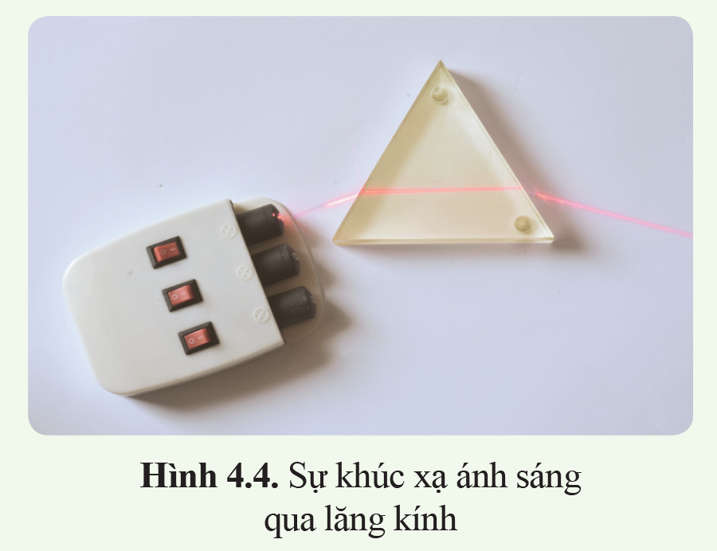
Tiến hành
Gắn đèn laser và lăng kính lên bảng thép như hình 4.4.
Bật đèn chiếu tia sáng tới một mặt bên của
lăng kính sao cho tia sáng hướng về phía đỉnh của lăng kính.
Quan sát tia sáng đi ra ở mặt bên kia của lăng kính (tia ló).
Mô tả bằng hình vẽ đường đi của tia sáng qua lăng kính.
Thay đèn laser bằng đèn sợi đốt, lặp lại các bước thí nghiệm trên, quan sát hiện tượng xảy ra và rút ra nhận xét.

Slide 13
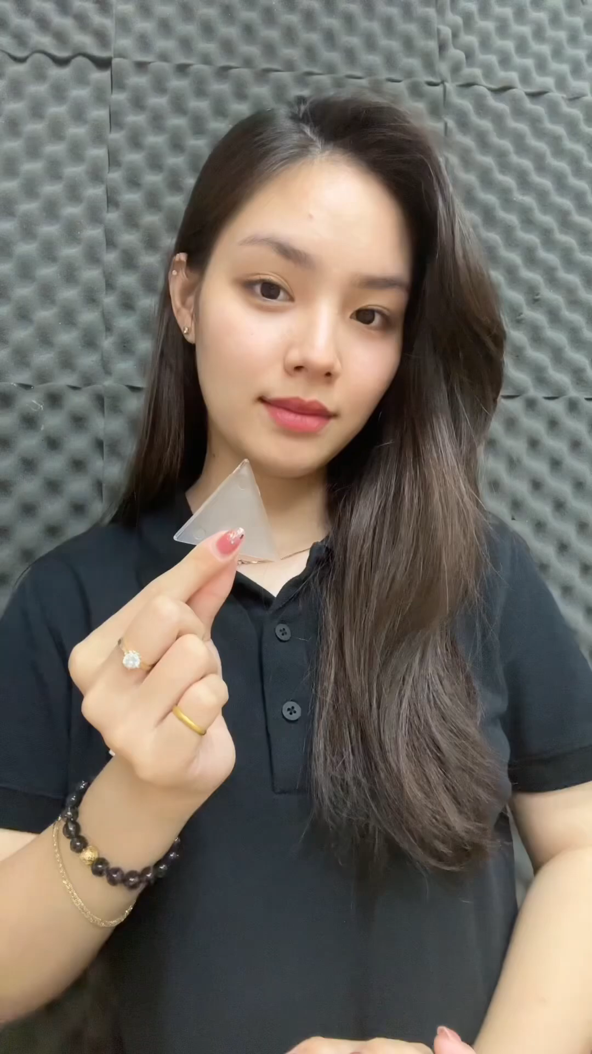
Yêu cầu
Tiến hành thí nghiệm
So sánh sự khúc xạ của tia sáng laser và
tia sáng trắng qua lăng kính.
Video thí nghiệm tìm hiểu
đường truyền của tia sáng qua lăng kính

Slide 14
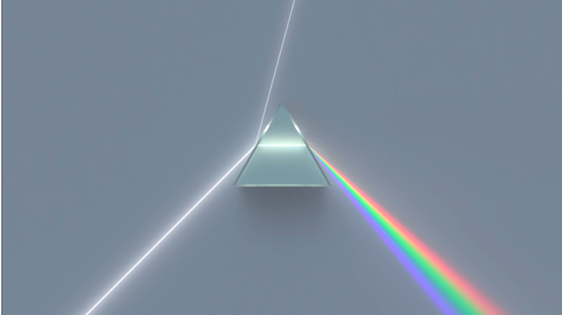
KHÁI NIỆM
Ánh sáng đơn sắc
Ánh sáng không bị tán sắc qua lăng kính.
Mỗi ánh sáng đơn sắc
có một màu sắc xác định.

Slide 15

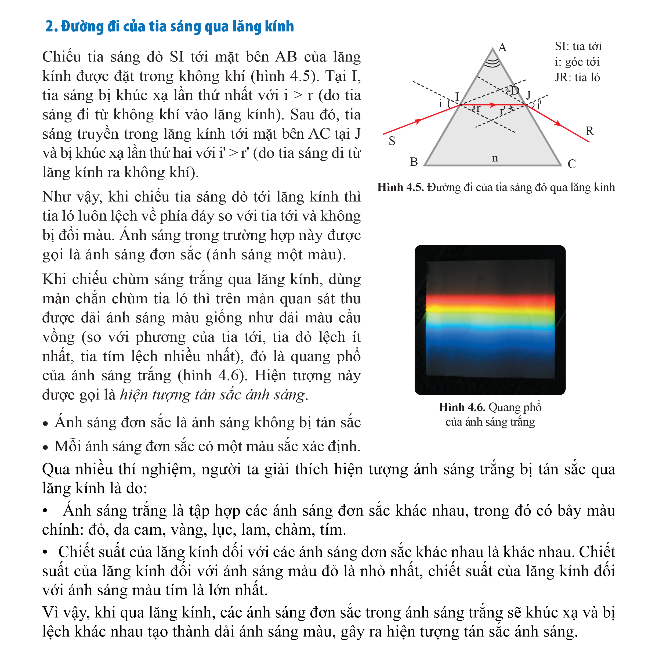
Quan sát hình 4.5
Khi chiếu ánh sáng đơn sắc tới lăng kính thì tia ló luôn lệch về phía đáy so với tia tới và không bị đổi màu.
Khi chiếu chùm sáng trắng qua lăng kính, dùng màn chắn chùm tia ló thì trên
màn quan sát thu được dải ánh sáng màu giống như dải màu cầu vồng.
Đó là quang phổ của ánh sáng trắng. Hiện tượng này được gọi là hiện tượng tán sắc ánh sáng.

Slide 16


Giải thích hiện tượng ánh sáng trắng
bị tán sắc qua lăng kính.
Giải thích
Ánh sáng trắng là tập hợp các ánh sáng
đơn sắc khác nhau.
Chiết suất của lăng kính đối với các ánh sáng đơn sắc khác nhau là khác nhau.
Chiết suất của lăng kính đối với ánh sáng màu đỏ là nhỏ nhất,
chiết suất của lăng kính đối với ánh sáng màu tím là lớn nhất.

Slide 17

Luyện tập 1 (SGK – tr25)
Trả lời:
Dựa vào quang phổ thu được trong thí nghiệm, so sánh
chiết suất của lăng kính với các ánh sáng đỏ, da cam, vàng, lục, lam, chàm, tím.
Theo định luật khúc xạ, khi
chiết suất càng lớn thì tia khúc xạ càng bị lệch.
Ở thí nghiệm ta thấy, tia đỏ lệch về phía đáy ít hơn tia tím, do đó,
chiết suất của lăng kính với tia đỏ là nhỏ nhất và với tia tím là lớn nhất.
n_{đỏ} < n_{cam} < n_{vàng} <…< n_{tím}.

Slide 18
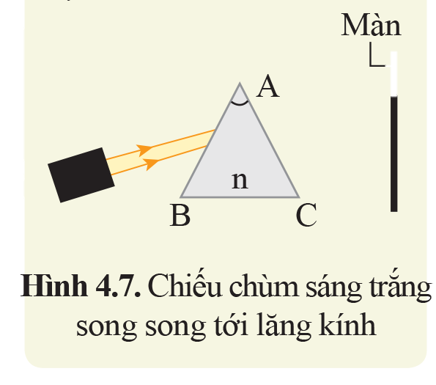

Luyện tập 2 (SGK – tr26)
Chiếu một chùm ánh sáng trắng rộng, song song tới lăng kính như hình 4.7. Dự đoán hình ảnh thu được ở màn quan sát chắn chùm sáng ló ở mặt bên kia của lăng kính (dùng hình vẽ để giải thích cho dự đoán của mình).

Slide 19
Trả lời:
Có thể tưởng tượng chia chùm sáng tới thành nhiều tia sáng song song. Mỗi tia sáng sau khi khúc xạ qua lăng kính cho một
quang phổ từ đỏ đến tím, các quang phổ này chồng lên nhau trên màn quan sát.
Vì thế trên màn sẽ có một dải sáng, phía trên có màu đỏ và cam;
phía dưới là màu chàm và tím, còn ở vùng giữa là vùng có
ánh sáng trắng, do kết quả sự trộn của các ánh sáng màu.

Slide 20
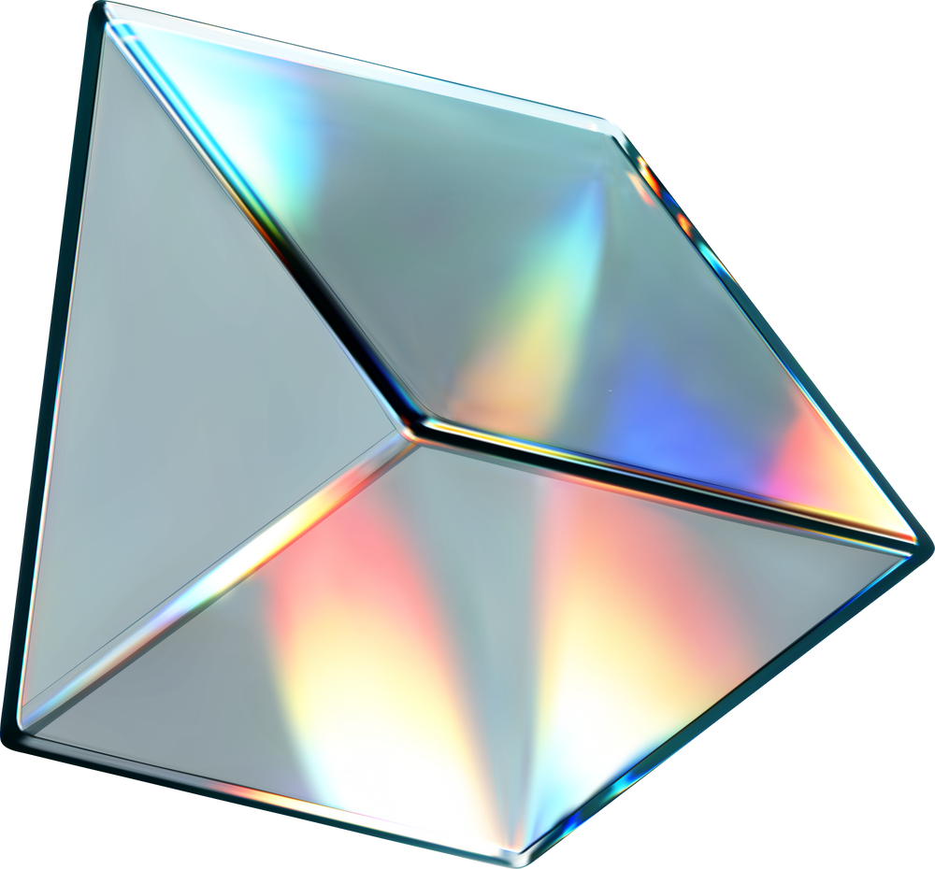

KẾT LUẬN
Khi chiếu ánh sáng trắng qua lăng kính thì xảy ra hiện tượng tán sắc ánh sáng.
Ánh sáng không bị tán sắc qua lăng kính được gọi là ánh sáng đơn sắc.
Ánh sáng trắng là tập hợp các ánh sáng đơn sắc khác nhau, có màu thay đổi liên tục từ đỏ đến tím.

Slide 21
II.
MÀU SẮC CÁC VẬT

Slide 22
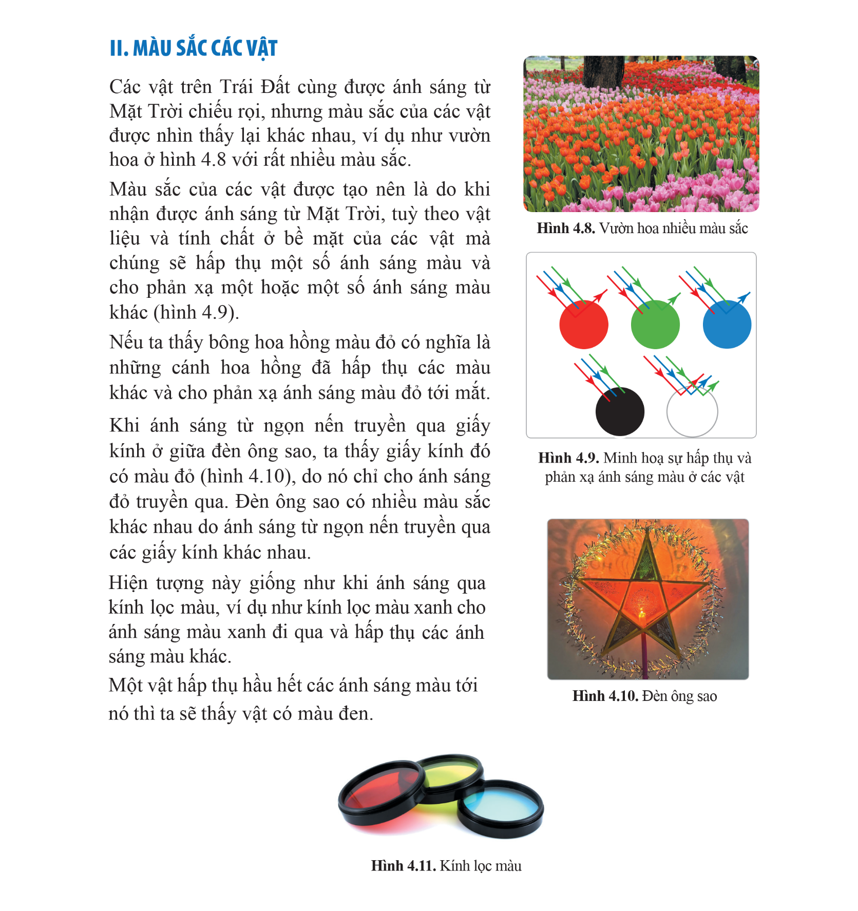
Quan sát Hình 4.8 và 4.9
Câu hỏi 2 (SGK – tr26)
Ở hình 4.9, vật nào hấp thụ ánh sáng màu
nhiều nhất, vật nào hấp thụ ánh sáng màu ít nhất.
vật màu đen hấp thụ
ánh sáng màu nhiều nhất.
vật màu trắng hấp thụ ánh sáng màu ít nhất.

Slide 23
Nghiên cứu SGK và trả lời câu hỏi sau:
Tại sao ta nhìn thấy các vật có màu sắc?
Nêu điều kiện để thấy được màu sắc của các vật.
Lấy các ví dụ về các vật có màu do phản xạ, các vật có màu do hấp thụ và truyền qua.

Slide 24
Câu hỏi 3 (SGK – tr27)
Kể tên một số loại kính lọc màu và mô tả hiện tượng khi ánh sáng
mặt trời truyền qua các kính lọc màu đó.
Một số kính lọc màu
Trả lời:
Khi ánh sáng mặt trời truyền qua kính lọc màu nào thì sẽ có ánh sáng màu đó.

Slide 25
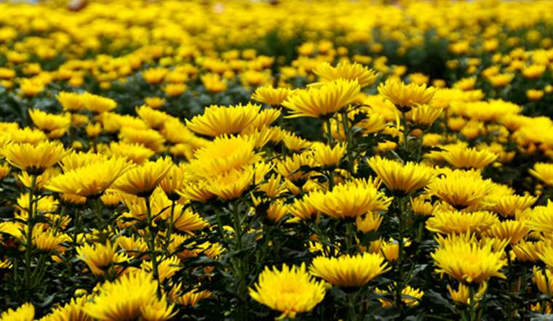
Luyện tập 3 (SGK – tr26)
Dưới ánh nắng mặt trời, ta nhìn thấy bông hoa cúc có màu vàng. Hãy giải thích vì sao.
Trả lời:
Vì khi nhận được ánh sáng mặt trời chiếu tới, các cánh hoa cúc sẽ cho
phản xạ ánh sáng vàng là chính, còn hấp thụ hầu hết ánh sáng màu khác.
Khi nhìn vào bông hoa, mắt ta nhận được ánh sáng màu vàng phản xạ đó, nên ta thấy bông hoa cúc có màu vàng.

Slide 26
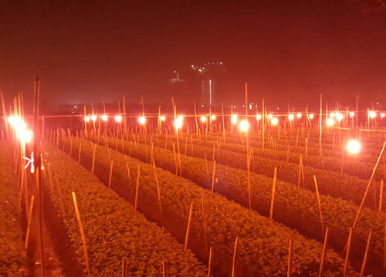
Luyện tập 4 (SGK – tr26)
Vào ban đêm, nếu dùng ánh sáng đỏ từ đèn laser chiếu vào bông hoa cúc vàng ở trên thì ra sẽ nhìn thấy bông hoa cúc có màu gì?

Slide 27
Trả lời:
Vào ban đêm, nếu dùng đèn laser chiếu ánh sáng đỏ vào
bông hoa cúc, các cánh hoa sẽ hấp thụ hầu hết ánh sáng đỏ.
Nên ta không nhìn thấy bông hoa có màu đen (thực ra vẫn có
một phần ánh sáng đỏ bị phản xạ.
VÌ vậy ta cảm thấy nó có màu đỏ tối thẫm – gần với màu đen).

Slide 28

KẾT LUẬN
Màu sắc của các vật được tạo nên là do
khi nhận được ánh sáng từ Mặt Trời, tùy theo vật liệu và tính chất ở bề mặt của các vật mà chúng sẽ hấp thụ một số ánh sáng màu và cho phản xạ một hoặc một số ánh sáng màu khác.
Một vật hấp thụ hầu hết các ánh sáng màu tới nó thì ta sẽ thấy vật có màu đen.

Slide 29


Slide 30

Câu 1: Lăng kính là gì?
A. Là một khối đồng chất, trong suốt có hai mặt không song song.
B. Là một khối đồng chất, trong suốt có hai mặt song song.
C. Là một khối không đồng chất, trong suốt có hai mặt không song song.
D. Là một khối không đồng chất, trong suốt có hai mặt song song.

Slide 31
Câu 2: Nhận định nào sau đây về ánh sáng đơn sắc là
không đúng?
A. Không bị tán sắc qua lăng kính.
B. Không bị khúc xạ qua lăng kính.
C. Có một màu xác định.
D. Khi chiếu qua lăng kính tia ló luôn lệch về phía đáy so với tia tới.

Slide 32
Câu 3: Một quả táo có màu đỏ khi đặt dưới ánh sáng mặt trời. Đặt quả táo này trong phòng tối, sau đó chiếu ánh sáng
màu lam vào quả táo thì ta sẽ thấy nó có màu gì?
A. Đỏ.
B. Lam.
C. Đen.
D. Cam.

Slide 33
Câu 4: Vật màu trắng có đặc điểm nào sau đây?
A. Phản xạ tốt hầu hết các ánh sáng tới nó.
B. Hấp thụ hầu hết các ánh sáng màu tới nó.
C. Tán xạ kém hầu hết các ánh sáng tới nó.
D. Phản xạ hoàn toàn màu trắng.

Slide 34
Câu 5: Tập hợp các ánh sáng đơn sắc khác nhau, trong đó có bảy màu chính: đỏ, cam, vàng, lục, lam, chàm, tím là
ánh sáng gì?
A. Ánh sáng trắng.
B. Ánh sáng đơn sắc.
C. Ánh sáng mặt trời.
D. Ánh sáng màu.

Slide 35
Câu 6: Một lăng kính thủy tinh có chiết suất n = 1,5. Mặt phẳng tiết diện chính của lăng kính là tam giác đều ABC. Chiếu một
tia sáng nằm trong mặt phẳng tiết diện chính tới mặt bên AB của lăng kính với góc tới i = 30º. Góc lệch của tia sáng
qua lăng kính là
A. 47,1⁰.
B. 22,5⁰.
C. 36,4⁰.
D. 40,5⁰.

Slide 36
Luyện tập 5 (SGK – tr27)
Giải thích hiện tượng. Khi quan sát dưới ánh sáng mặt trời, ta thấy
các viên pha lê ở hình 4.1 có nhiều màu sắc.
Trả lời:
Các khối pha lê có thể coi như gồm
nhiều lăng kính ghép lại.
Khi được ánh sáng mặt trời chiếu tới, mỗi lăng kính sẽ gây ra sự tán sắc ánh sáng để có các ánh sáng màu truyền ra xung quanh.
Thấy khối pha lê sáng lấp lánh.

Slide 37
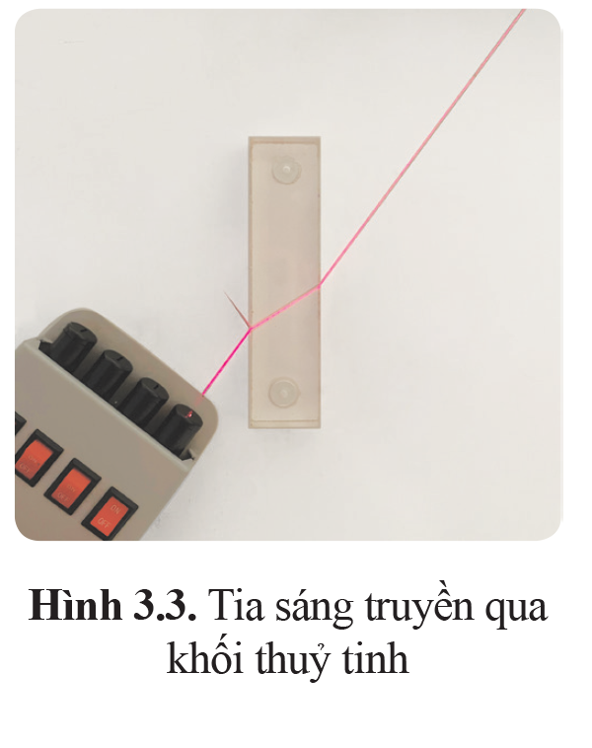
Vận dụng (SGK – tr27)
Ở hình 3.3, nếu thay ánh sáng đỏ bằng ánh sáng trắng chiếu tới khối thủy tinh thì có xảy ra hiện tượng tán sắc ánh sáng không? Hãy dùng hình vẽ để giải thích dự đoán của em và làm thí nghiệm để kiểm chứng.
Có thể xảy ra được hiện tượng tán sắc ánh sáng.

Slide 38


Slide 39
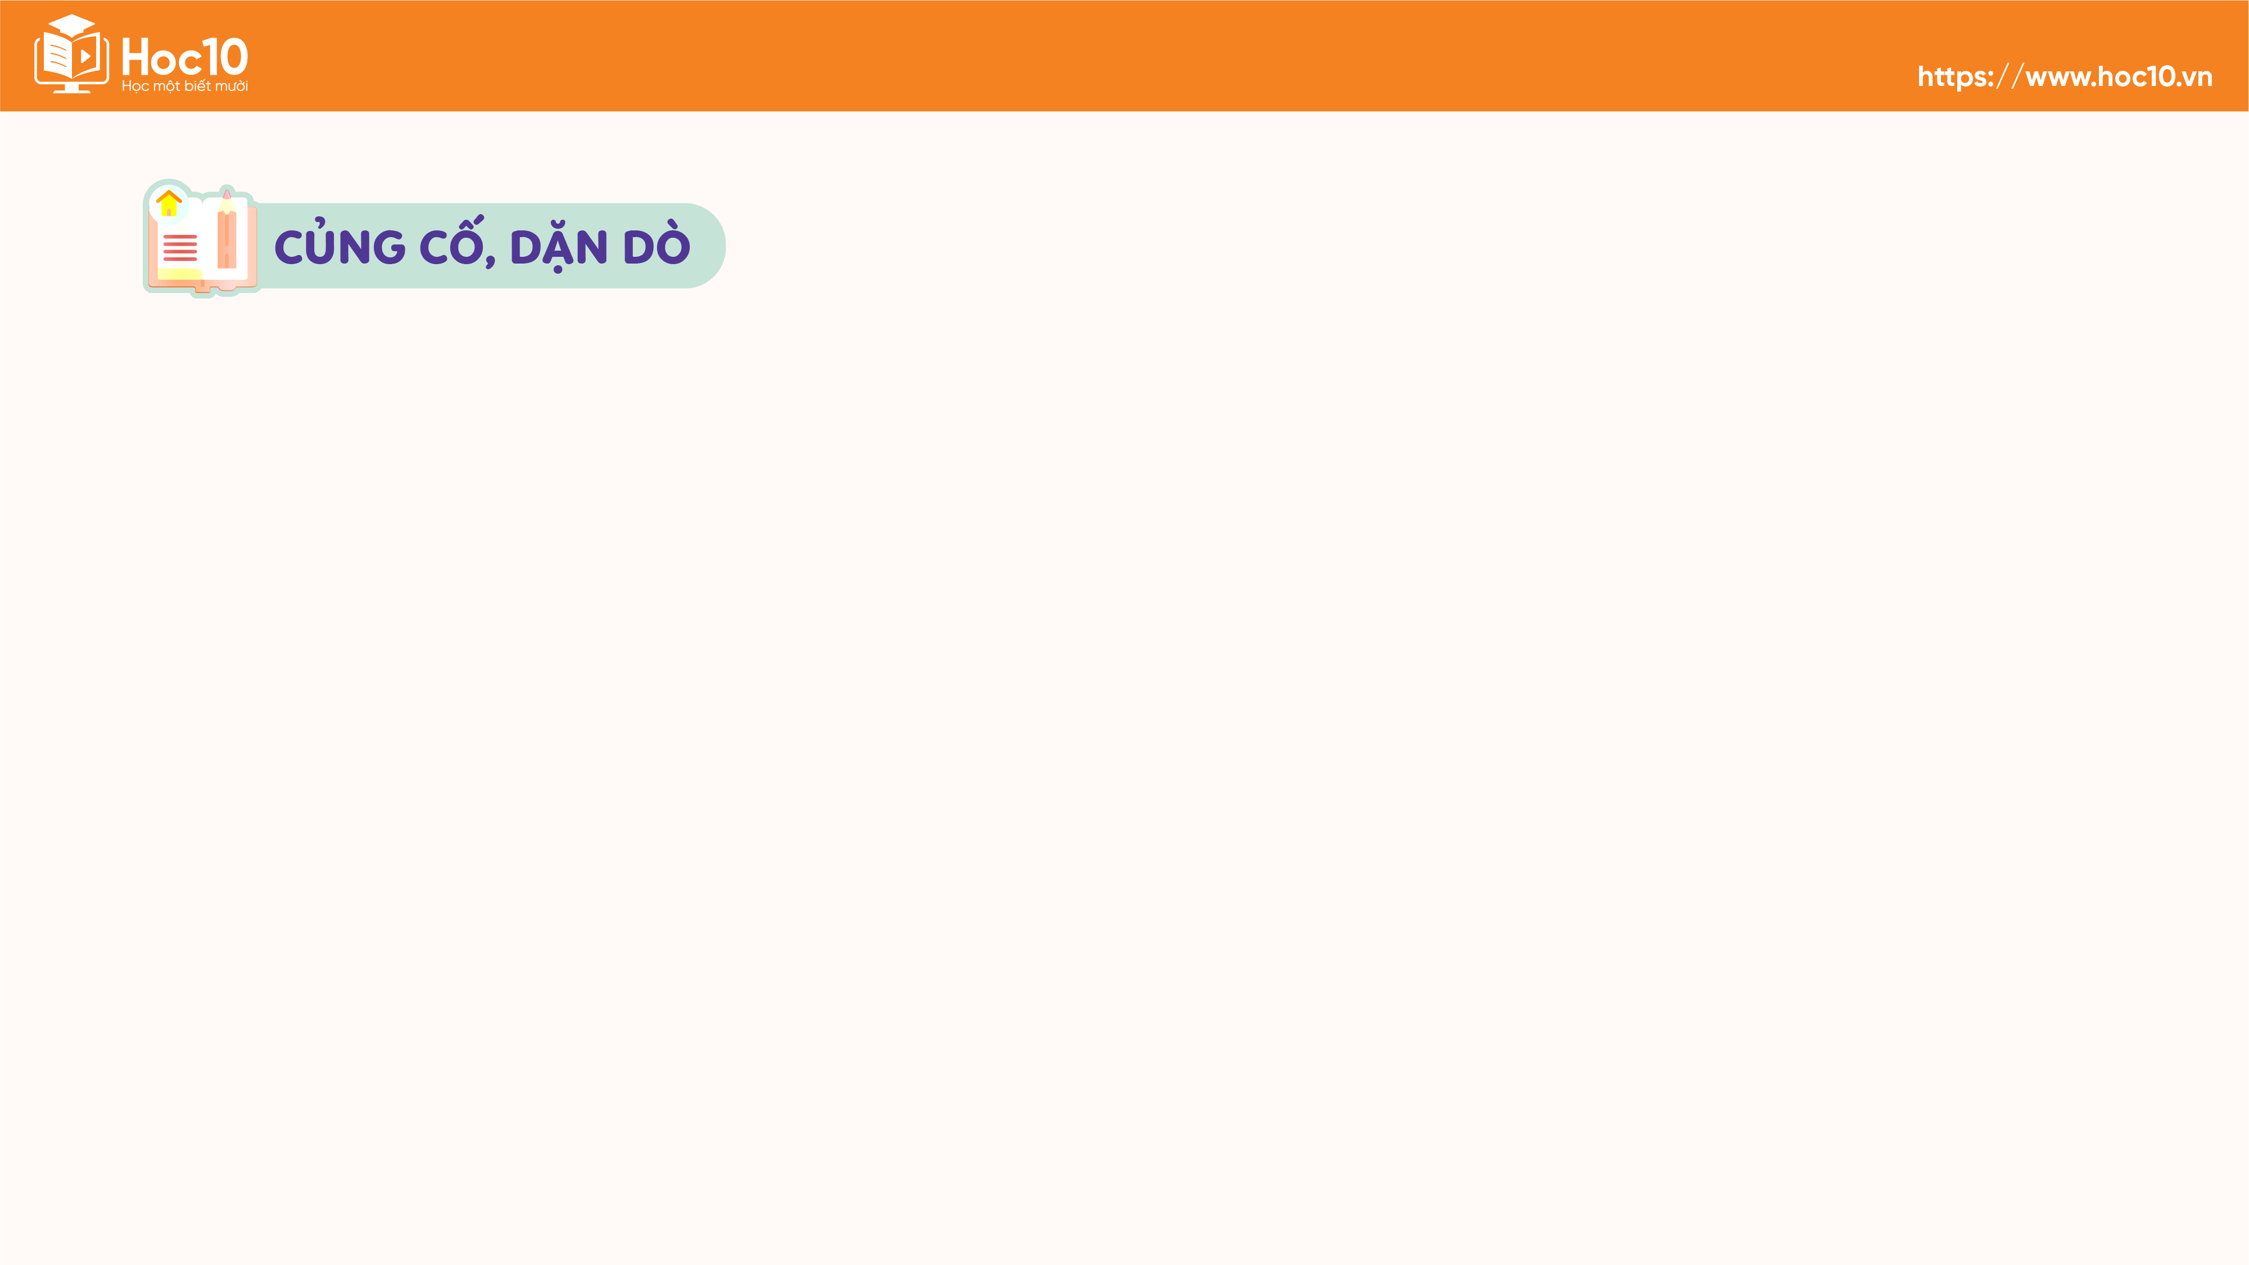
HƯỚNG DẪN VỀ NHÀ
01
02
03
Chuẩn bị bài sau - Bài 5: Sự khúc xạ ánh sáng qua
thấu kính
Ghi nhớ kiến thức đã học trong bài
Hoàn thành bài tập trong SBT KHTN 9

Slide 40


Slide 41



Like fanpage Hoc10 - Học 1 biết 10 để nhận thêm nhiều tài liệu giảng dạy
theo đường link:
Hoặc truy cập qua QR code

